Slide 1
ΜΕΘΟΔΟΙ ΑΝΑΛΥΣΗΣ ΚΑΤΑΣΚΕΥΩΝ ΚΑΤA EC8
Α. ΔΥΝΑΜΙΚΗ ΦΑΣΜΑΤΙΚΗ ΜΕΘΟΔΟΣ
(Modal Response Spectrum Analysis – Ιδιομορφική Ανάλυση με Φάσμα Απόκρισης)
Με τη χρήση του φάσματος σχεδιασμού κάνουμε δυναμική ανάλυση με επαλληλία ιδιομορφών
Β. ΑΠΛΟΠΟΙΗΜΕΝΗ ΦΑΣΜΑΤΙΚΗ ΜΕΘΟΔΟΣ
(Lateral Force Method of Analysis – Μέθοδος Ανάλυσης με Οριζόντια Φόρτιση)
Με την χρήση του Φάσματος Σχεδιασμού κάνουμε Στατική Ανάλυση, γι αυτό ονομάζεται και ισοδύναμη στατική μέθοδος.

Slide 2
ΜΕΘΟΔΟΙ ΑΝΑΛΥΣΗΣ ΚΑΤΑΣΚΕΥΩΝ ΚΑΤA EC2 (συνέχεια)
Επιτρέπονται επίσης,
Γ. Η Βήμα – προς – Βήμα Δυναμική Ελαστική Ανάλυση με Χρήση Σεισμογραφημάτων (Step by step Dynamic Elastic Analysis with Seismographs)
Δ. Η Βήμα – προς – Βήμα Δυναμική Ανελαστική Ανάλυση με Χρήση Σεισμογραφημάτων (Step by step Dynamic Inelastic Analysis with Seismographs)
Η πλέον περίπλοκη , χρονοβόρος και δύσκολη, γιατί σε κάθε βήμα γίνεται επίλυση των εξισώσεων κίνησης των πολυβάθμιων συστημάτων λαμβάνοντας υπόψη τους ανελαστικούς νόμους τάσης – παραμόρφωσης των στοιχείων. Για να είναι αξιόπιστα τα αποτελέσματα θα πρέπει να ληφθούν υπόψη περισσότερα από 4 επιταχυνσιογραφήματα. (π.χ. ADAPTIC, Seismosoft)
Χρησιμοποιείται κυρίως για την Αποτίμηση της Σεισμικής Συμπεριφοράς των Κατασκευών

Slide 3
ΙΣΟΔΥΝΑΜΗ ΣΤΑΤΙΚΗ ΜΕΘΟΔΟΣ
Εφαρμόζονται στην κατασκευή ισοδύναμα στατικά οριζόντια φορτία που προκαλούν παραμορφώσεις παρόμοιες με εκείνες της 1^{ης} Ιδιομορφής.
Οι φορτίσεις εφαρμόζονται στην κατασκευή και στις 2 κάθετες διευθύνσεις.
Περιορισμοί : Η μέθοδος μπορεί να εφαρμοστεί όταν:
Α. Το κτίριο είναι κανονικό καθ΄ ύψος
Β. Όταν οι θεμελιώδεις περίοδοι ταλάντωσης και στις δύο διευθύνσεις είναι:
- Τ_{1x} ≤ max (4T_{c} , 2.0 sec)
- Τ_{1y} ≤ max (4T_{c} , 2.0 sec)

Slide 4
ΙΣΟΔΥΝΑΜΗ ΣΤΑΤΙΚΗ ΜΕΘΟΔΟΣ (συνέχεια)
Βήματα Εφαρμογής:
Προσεγγιστική εκτίμηση της φυσικής περιόδου της 1^{ης} ιδιομορφής
Εκτίμηση του κατάλληλου σεισμικού συντελεστή
Υπολογισμός της τέμνουσας βάσης
Κατανομή της τέμνουσας βάσης υπό μορφή οριζόντιων δυνάμεων στο επίπεδο των ορόφων του κτιρίου
Ανάλυσης της κατασκευής και υπολογισμός των εντατικών μεγεθών
Υπολογισμός των μετατοπίσεων της κατασκευής και ιδιαίτερα μεταξύ των ορόφων
Σχεδιασμός και διαστασιολόγηση των στοιχείων της κατασκευής

Slide 5
ΘΕΜΕΛΙΩΔΗΣ ΙΔΙΟΠΕΡΙΟΔΟΣ ΚΑΤΑΣΚΕΥΗΣ (Τ)
Η Θεμελιώδης ιδιοπερίοδος της κατασκευής κατά τη διεύθυνση της σεισμικής δράσης μπορεί να υπολογισθεί προσεγγιστικά:
Α. Για κατασκευές έως 40m ύψος:
Όπου,
Η : το ύψος του κτιρίου
C_{t} : Συντελεστής που εξαρτάται από το δομικό σύστημα
- Για κατασκευές με καθαρά πλαισιακό δομικό σύστημα
C_{t} = 0.075 και επομένως, Τ = 0.075 Η^{3/4}
- Για κατασκευές από πλαίσια και τοιχώματα ή/και τοιχοποιίες πληρώσεως
C_{t} = 0.050 και επομένως, Τ = 0.050 Η^{3/4}
$$T = Ct H3/4$$

Slide 6
ΘΕΜΕΛΙΩΔΗΣ ΙΔΙΟΠΕΡΙΟΔΟΣ ΚΑΤΑΣΚΕΥΗΣ (Τ) συνέχεια
- Για κτίρια με τοιχώματα
C_{t} = $\frac{0.075}{\sqrt{A_{c}}}$
Όπου,
Α_{c} = $\sum{ \left[ A_{i} {\left(0.2 + \frac{l_{wi}}{H}\right)}^{2} \right]}$
A_{c} = συνολική επιφάνεια τοιχωμάτων πρώτου ορόφου κτιρίου
Α_{i} = επιφάνεια διατομής τοιχώματος i πρώτου ορόφου κτιρίου ανά διεύθυνση σεισμικής δράσης
l_{wi} = μήκος τοιχώματος i πρώτου ορόφου κτιρίου σε διεύθυνση παράλληλη προς τη διεύθυνση σεισμικής δράσης.
Περιορισμός:$\frac{l_{wi}}{H}$ ≤ 0.90

Slide 7
ΘΕΜΕΛΙΩΔΗΣ ΙΔΙΟΠΕΡΙΟΔΟΣ ΚΑΤΑΣΚΕΥΗΣ (Τ) συνέχεια
Εναλλακτικά,
Β.
$$Τ = 2 \sqrt{d}$$
Όπου,
d = οριζόντια ελαστική μετακίνηση κορυφής του κτιρίου υπό τη δράση των φορτίων βαρύτητας κατά την οριζόντια διεύθυνση της σεισμικής δράσης.
ή

Slide 8
ΘΕΜΕΛΙΩΔΗΣ ΙΔΙΟΠΕΡΙΟΔΟΣ ΚΑΤΑΣΚΕΥΗΣ (Τ) συνέχεια
Γ2. Για δύσκαμπτο δομικό σύστημα
Τ ~ $\frac{n}{12}$
Όπου,
n = ο αριθμός των ορόφων της κατασκευής
ή
Δ. Τύπος Rayleigh
$$T=2 π \frac{\sum_{i=1}^{N}{{ w}_{i}{ δ}_{i}}}{\sum_{i=1}^{N}{{ F}_{i}{ δ}_{i}}}$$

Slide 9
ΘΕΜΕΛΙΩΔΗΣ ΙΔΙΟΠΕΡΙΟΔΟΣ ΚΑΤΑΣΚΕΥΗΣ (Τ) συνέχεια
Δ. Τύπος Rayleigh
Όπου,
F_{i} = οι οριζόντιες δυνάμεις που εφαρμόζονται στους ορόφους i =1 έως Ν
δ_{i} = οι οριζόντιες μετακινήσεις της κατασκευής που προκαλούνται από τις δυνάμεις F_{i} στο επίπεδο των ορόφων
W_{i} = το βάρος του ορόφου i
$$T=2 π \frac{\sum_{i=1}^{N}{{ w}_{i}{ δ}_{i}}}{\sum_{i=1}^{N}{{ F}_{i}{ δ}_{i}}}$$

Slide 10
ΤΕΜΝΟΥΣΑ ΒΑΣΗΣ (F_{b})
Υπολογίζεται από τις τιμές του φάσματος επιταχύνσεων σχεδιασμού χρησιμοποιώντας τη θεμελιώδη ιδιοπερίοδο της κατασκευής και δίνεται από τη σχέση:
$Fb=$ S_{d}(T) m λ
Όπου,
m = η συνολική ταλαντούμενη μάζα της κατασκευής
S_{d}(T) = η τιμή του φάσματος επιταχύνσεων σχεδιασμού
Τ = η θεμελιώδης ιδιοπερίοδος της κατασκευής
λ = συντελεστής διόρθωσης

Slide 11
ΤΕΜΝΟΥΣΑ ΒΑΣΗΣ (F_{b})
λ = συντελεστής διόρθωσης
λ = 0,85 εάν Τ ≤ 2Τ και το κτίριο έχει πάνω από δύο ορόφους
λ = 1.0 σε κάθε άλλη περίπτωση
Ακολούθως, γίνεται η καθ’ ύψος κατανομή της τέμνουσας βάσης εν είδη οριζόντιων δυνάμεων στους ορόφους.
Η κατανομή αυτή γίνεται με γνώμονα οι προκαλούμενες μετακινήσεις στους ορόφους να είναι παρόμοιες με τις μέγιστες μετακινήσεις που θα προκαλούσε ο σεισμός.

Slide 12
ΚΑΘ’ ΥΨΟΣ ΚΑΤΑΝΟΜΗ ΤΗΣ ΤΕΜΝΟΥΣΑΣ ΒΑΣΗΣ EC8
Ακολουθώντας το ιδιόσχημα της 1^{ης} Θεμελιώδους Ιδιομορφής, κατά τη σχέση
$$Fi=Fb \frac{{ m}_{i}{ Φ}_{i}}{\sum_{j=1}^{N}{{ m}_{j}{ Φ}_{j}}}$$
Φ_{i} = η μεταφορική συνιστώσα της 1^{ης} ιδιομορφής στο κέντρο μάζας του ορόφου i
Ν = ο συνολικός αριθμός των ορόφων

Slide 13
ΚΑΘ’ ΥΨΟΣ ΚΑΤΑΝΟΜΗ ΤΗΣ ΤΕΜΝΟΥΣΑΣ ΒΑΣΗΣ EC8
Β. Ακολουθώντας τριγωνική μορφή σύμφωνα με τη σχέση
$$Fi=Fb \frac{{ m}_{i}{ z}_{i}}{\sum_{j=1}^{N}{{ m}_{j}{ z}_{j}}}$$
z_{i} = η απόσταση της στάθμης του ορόφου i από τη βάση
Ν = ο συνολικός αριθμός των ορόφων

Slide 14
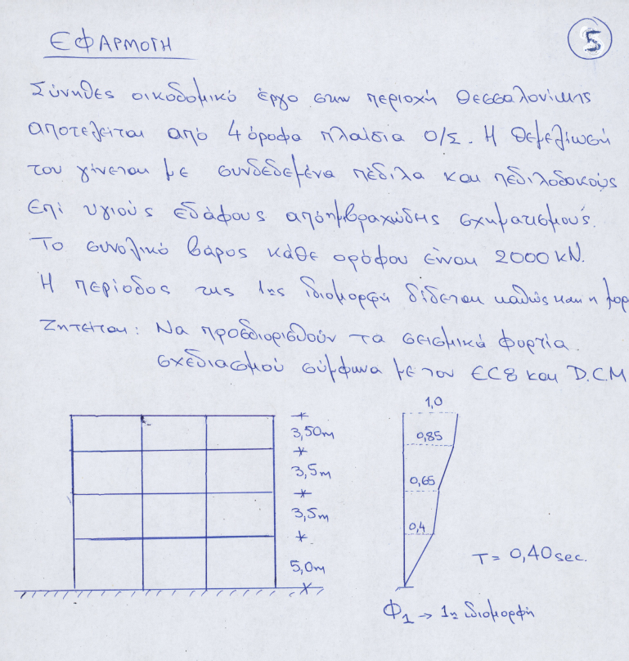
ΠΑΡΑΔΕΙΓΜΑ

Slide 15
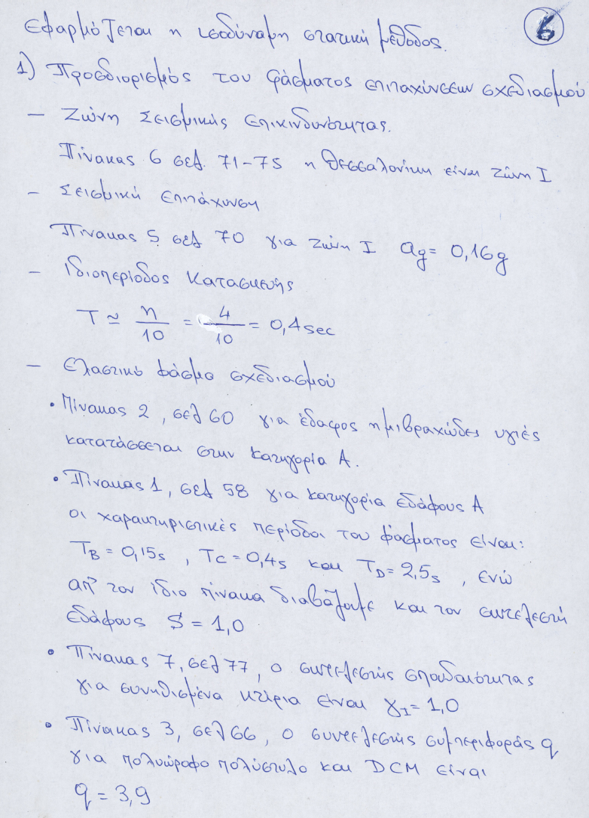
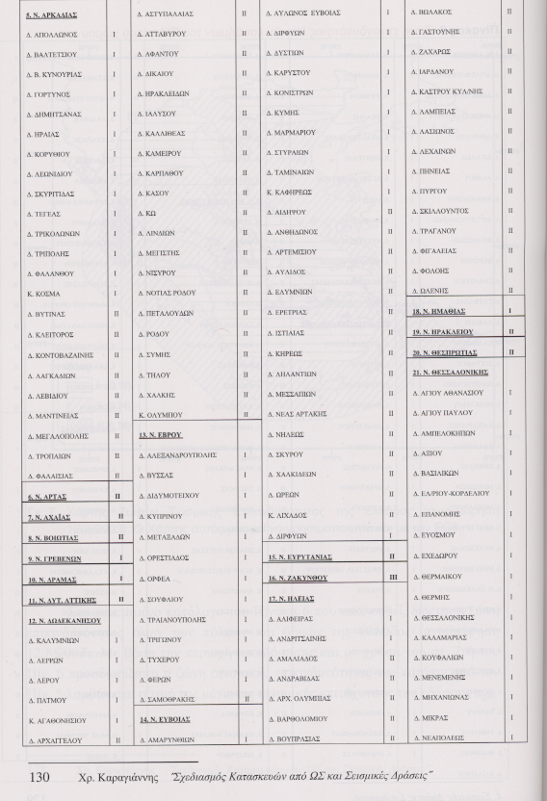
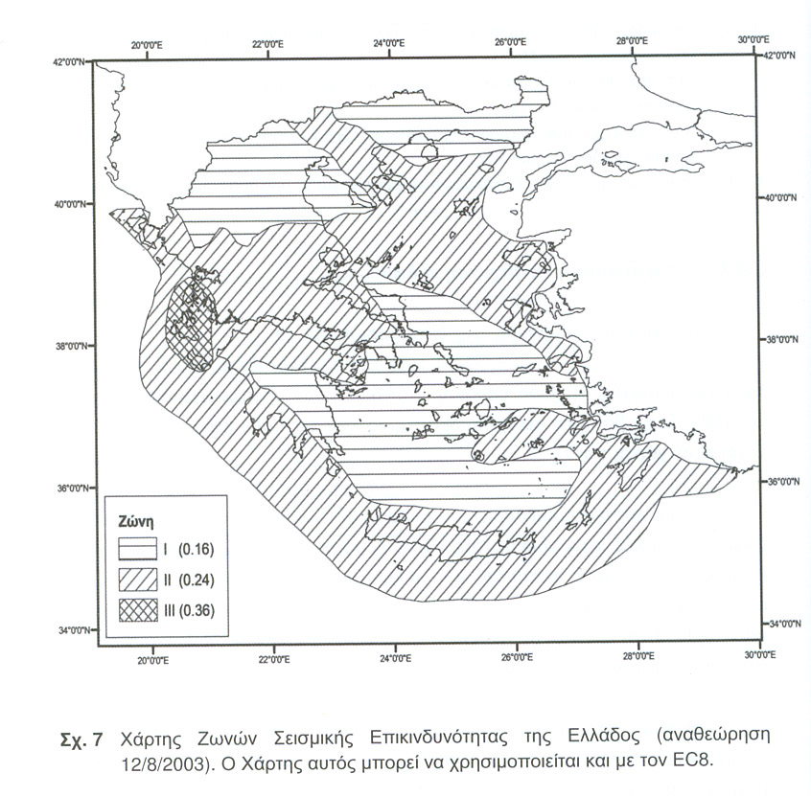

Slide 17
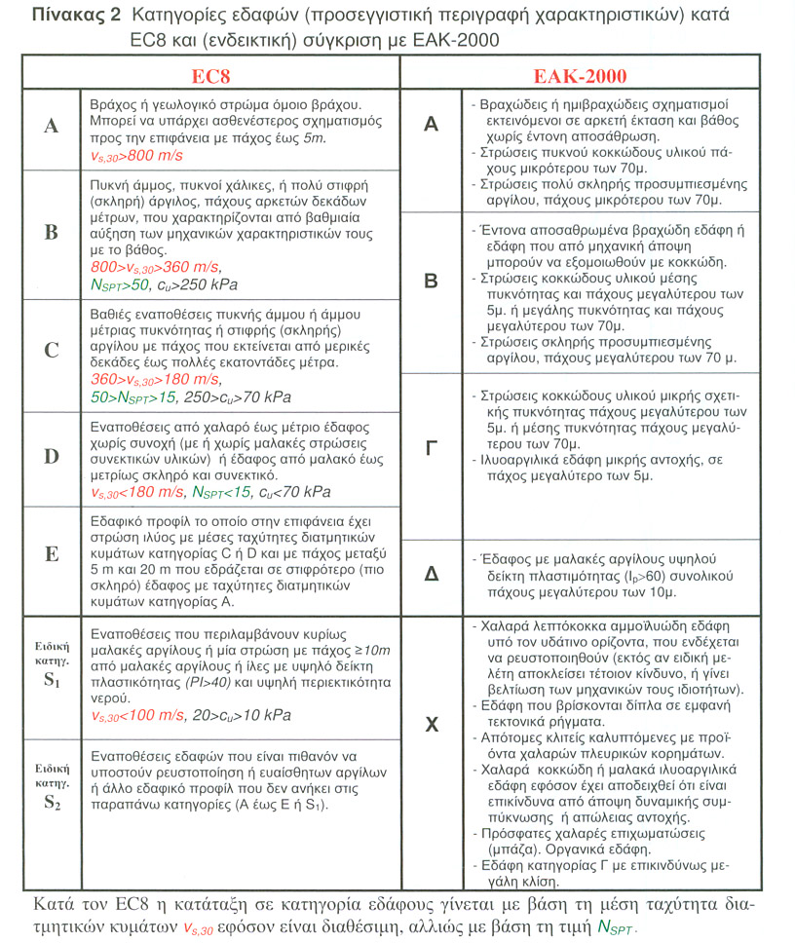

Slide 18
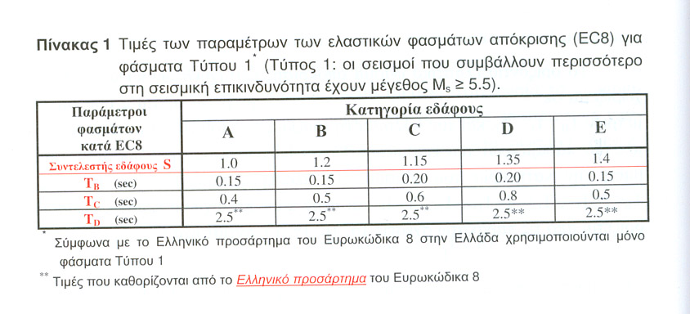

Slide 19
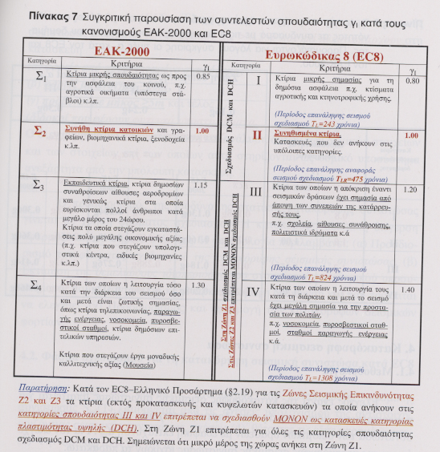

Slide 20
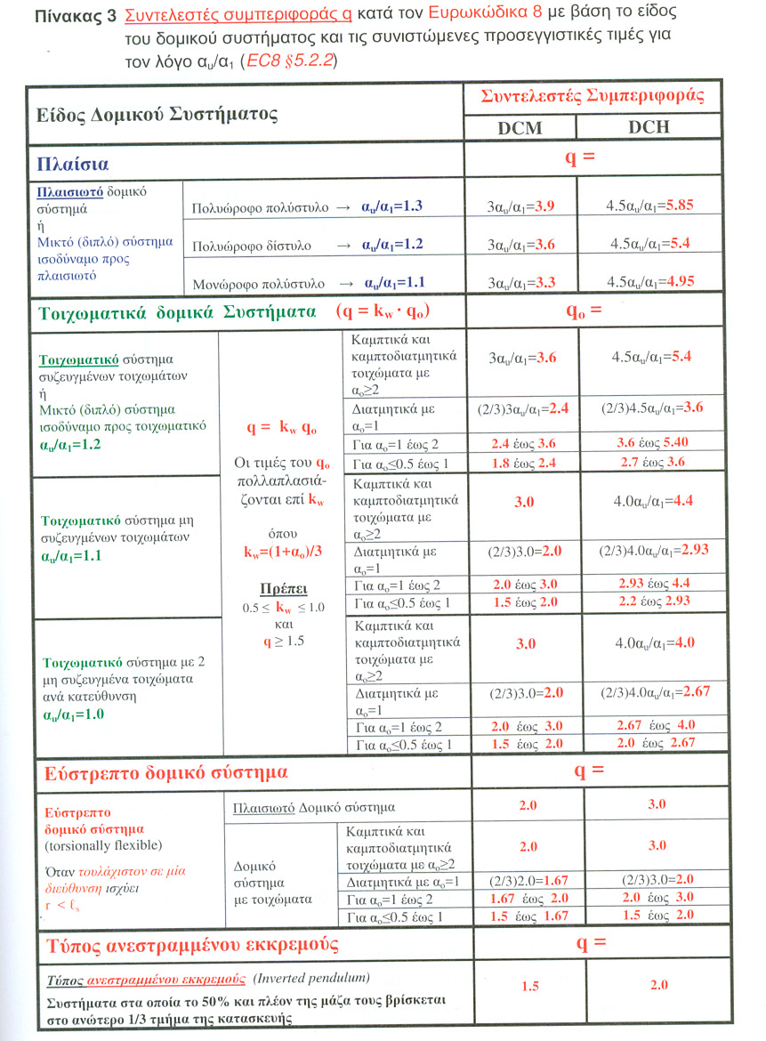

Slide 21
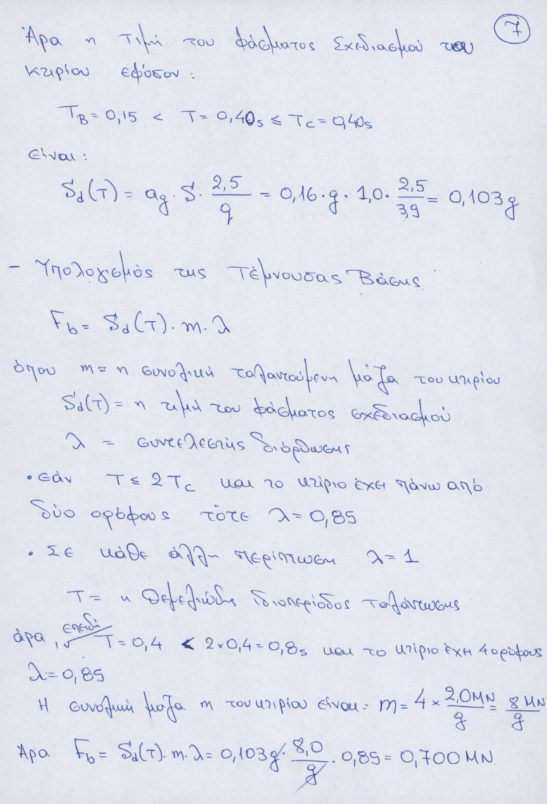
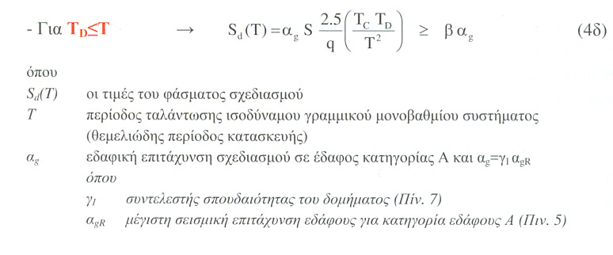
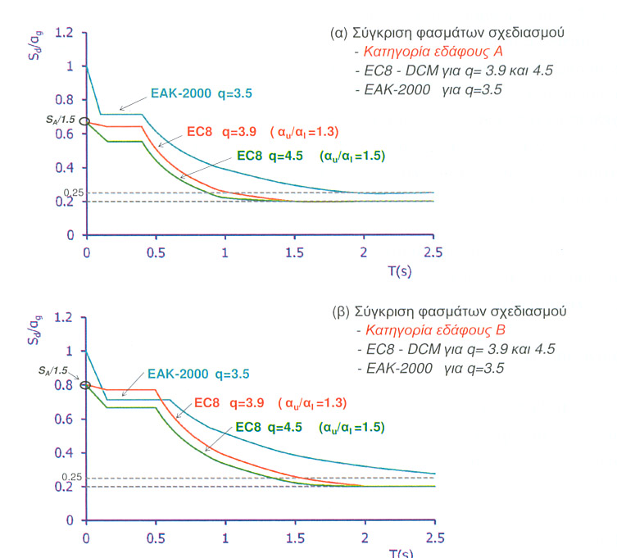

Slide 22
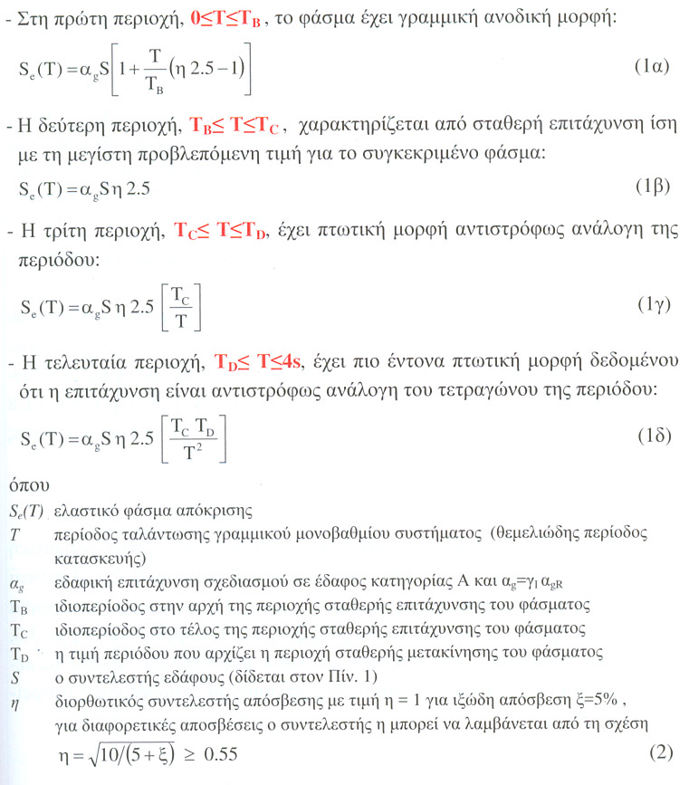
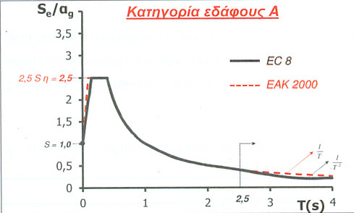

Slide 24
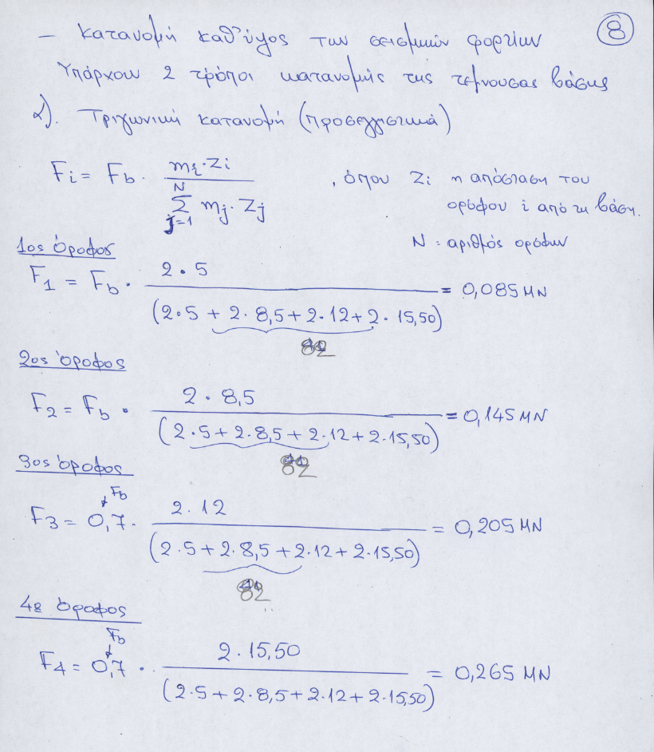
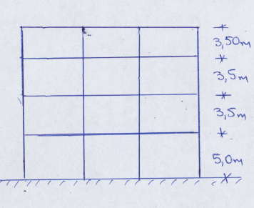

Slide 25
